Slide 1

BLAZOR
(WEBASSEMBLY I .NET)
WEB APLIKACIJE BUDUĆNOSTI
IVAN CURIĆ & DOBRIŠA ADAMEC
CITUS

Slide 2


Slide 3


Slide 4

Sadržaj
Potreba
Web Assembly
Primjena
Blazor
Demo
I što sada?

Slide 5
Potreba
Web danas
JavaScript PTSP i ostalo
Performanse
Ponovno smisliti i „reizumiti”
Pisati „client” bilo kojim jezikom
JavaScript monopol (štogod typescriptirali, babelirali…)
Danas web ne može:
Games, Video apps, CAD…

Slide 6

Web Assembly
Open Web Standard
„Run binary in browser”
Wasm bytecode
„BiloKojiJezik” => WASM
Sandbox okolina
20x ubrzanje?!
JavaScript VM izvođenje
Nije zamjena za JavaScript :P ali ukida monopol!!!

Slide 7
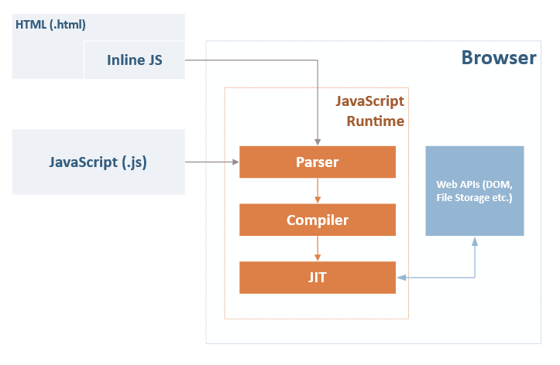
JS compile

Slide 8
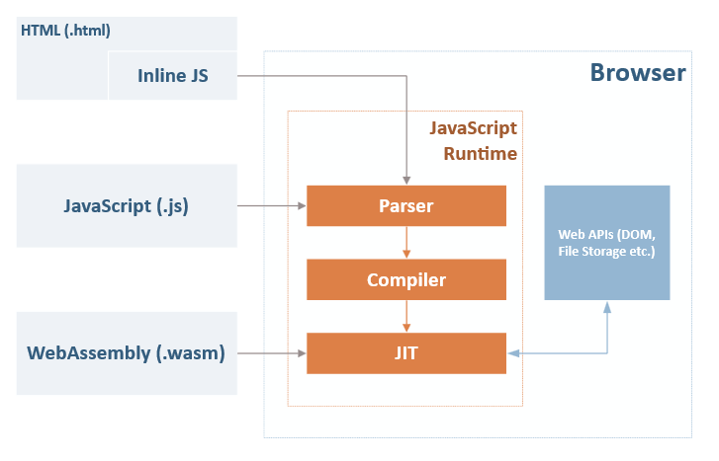
WASM compile
Slike sa https://daveaglick.com/posts/blazor-razor-webassembly-and-mono

Slide 9


Web Assembly danas
MVP ver 1.0
go go go
WA Consencus Members
Chrome, Edge, Firefox, and WebKit
Radi u svim modernim browserima + mobile browseri
Open Web Platform
https://www.w3.org/TR/2018/WD-wasm-core-1-20180215/

Slide 10
Primjeri
https://www.funkykarts.rocks/demo.html
https://www.blend4web.com/en/community/article/358/
https://bellard.org/jslinux/vm.html?url=https://bellard.org/jslinux/win2k.cfg&mem=192&graphic=1&w=1024&h=768
Unity – export to Wasm
Facebook – shrink image before upload
GoogleEarth in browser

Slide 11
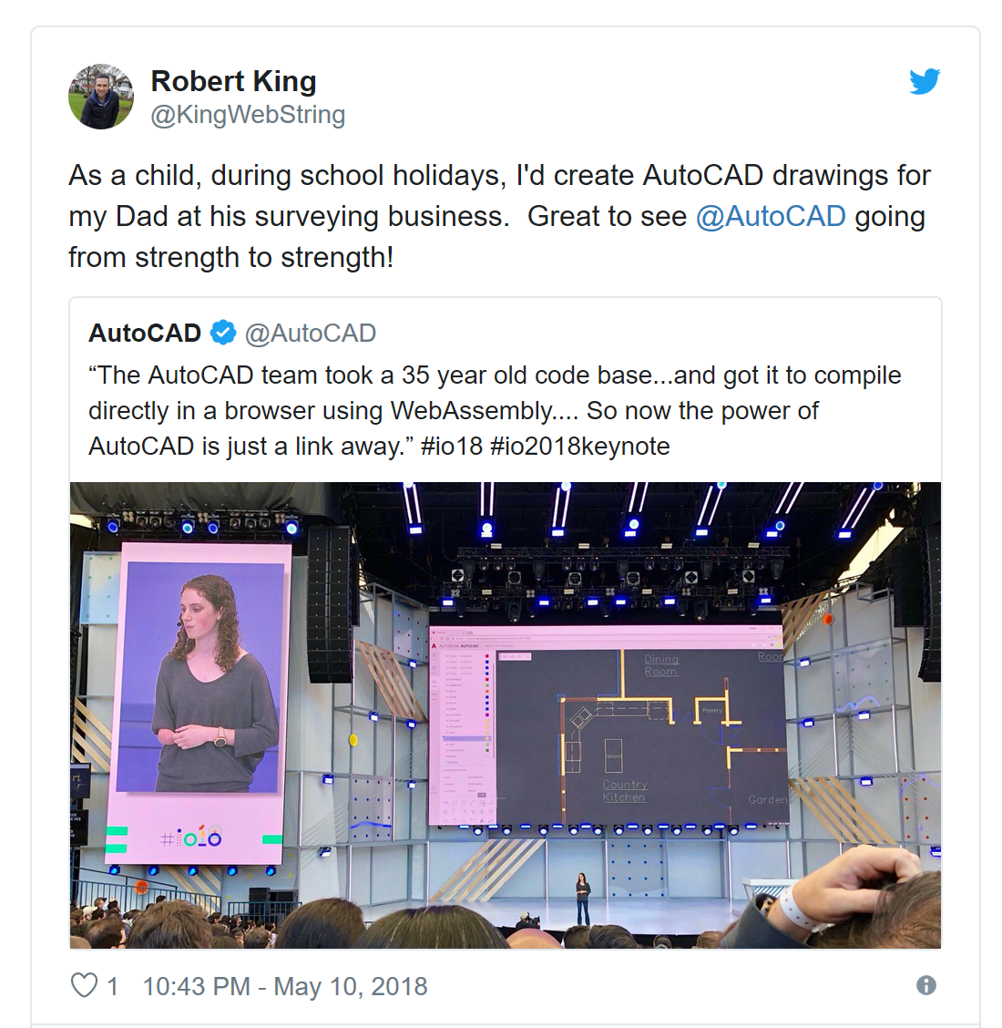
AutoCAD+WA

Slide 12
Primjene i eksperimenti
C, C++
    https://wasdk.github.io/WasmFiddle/
    https://mbebenita.github.io/WasmExplorer/
Node.js – wasm npm paketi
Unity – export to Wasm
Xamarin.Forms to Wasm https://github.com/praeclarum/Ooui
.NET => Blazor

Slide 13
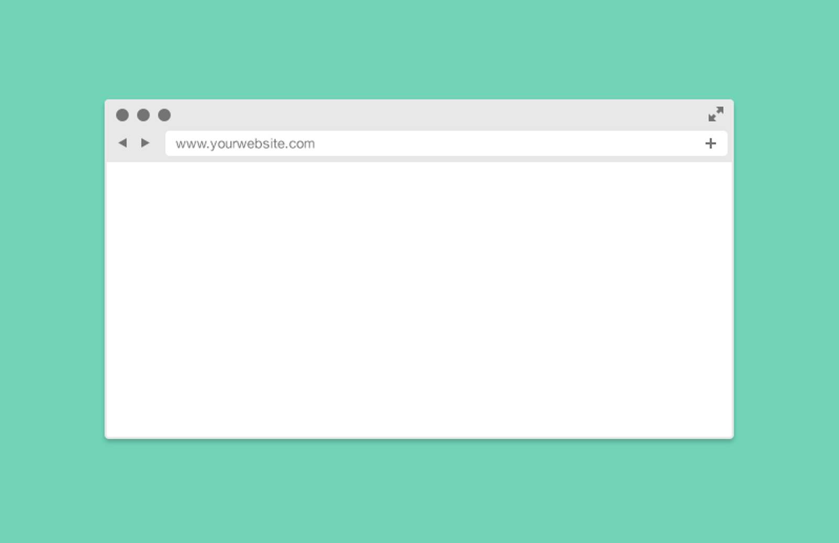


Blazor

Slide 14
.NET + WebAssembly = Blazor
Full-stack web development with .NET via WebAssembly
Browser + Razor = Blazor
.NET u browseru jeiiiii
Eksperimentalna faza 0.9.0
Mono runtime
=> kompiliran u WASM
=> izvodi .NET biblioteke

Slide 15

DEMO
File new project, što smo dobili, gdje što kako?
Notes:
Otvoriti kreiranu app
Pokrenuti
Pokazati network tab – mono, dlls
Polazati Startup.cs
Od kuda polazi
Cshtml pages
Komponente <NekaKomponenta>
@page
@inject

Slide 16
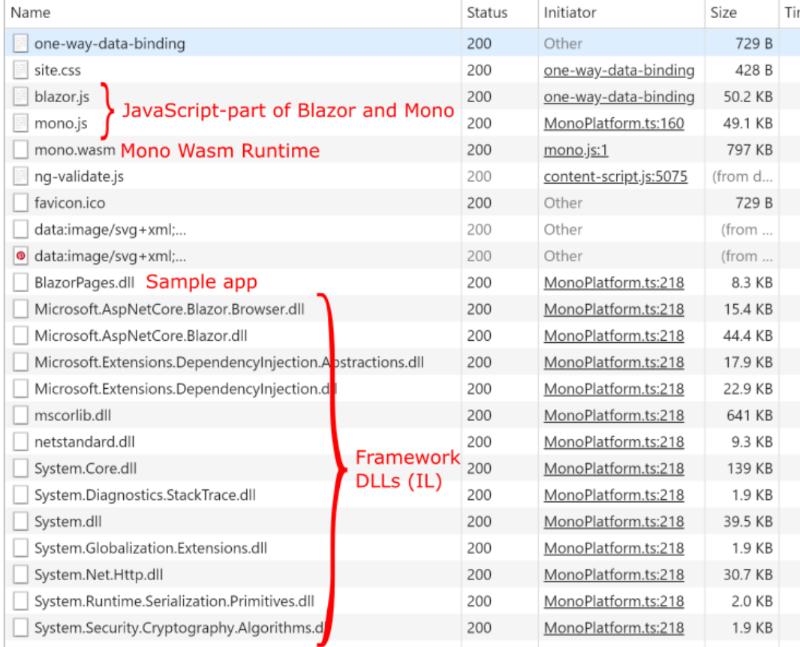

Slide 17
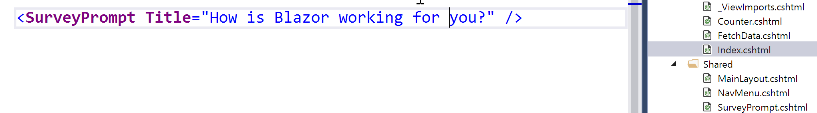
Blazor 1
Razor pages
  all-in-one (HTML+CS)
Komponente
Dependency injection
  @inject
Routing
  @page "/nekaruta"
Layouts => Master layout
Autobuild
Experimental debugging

Slide 18
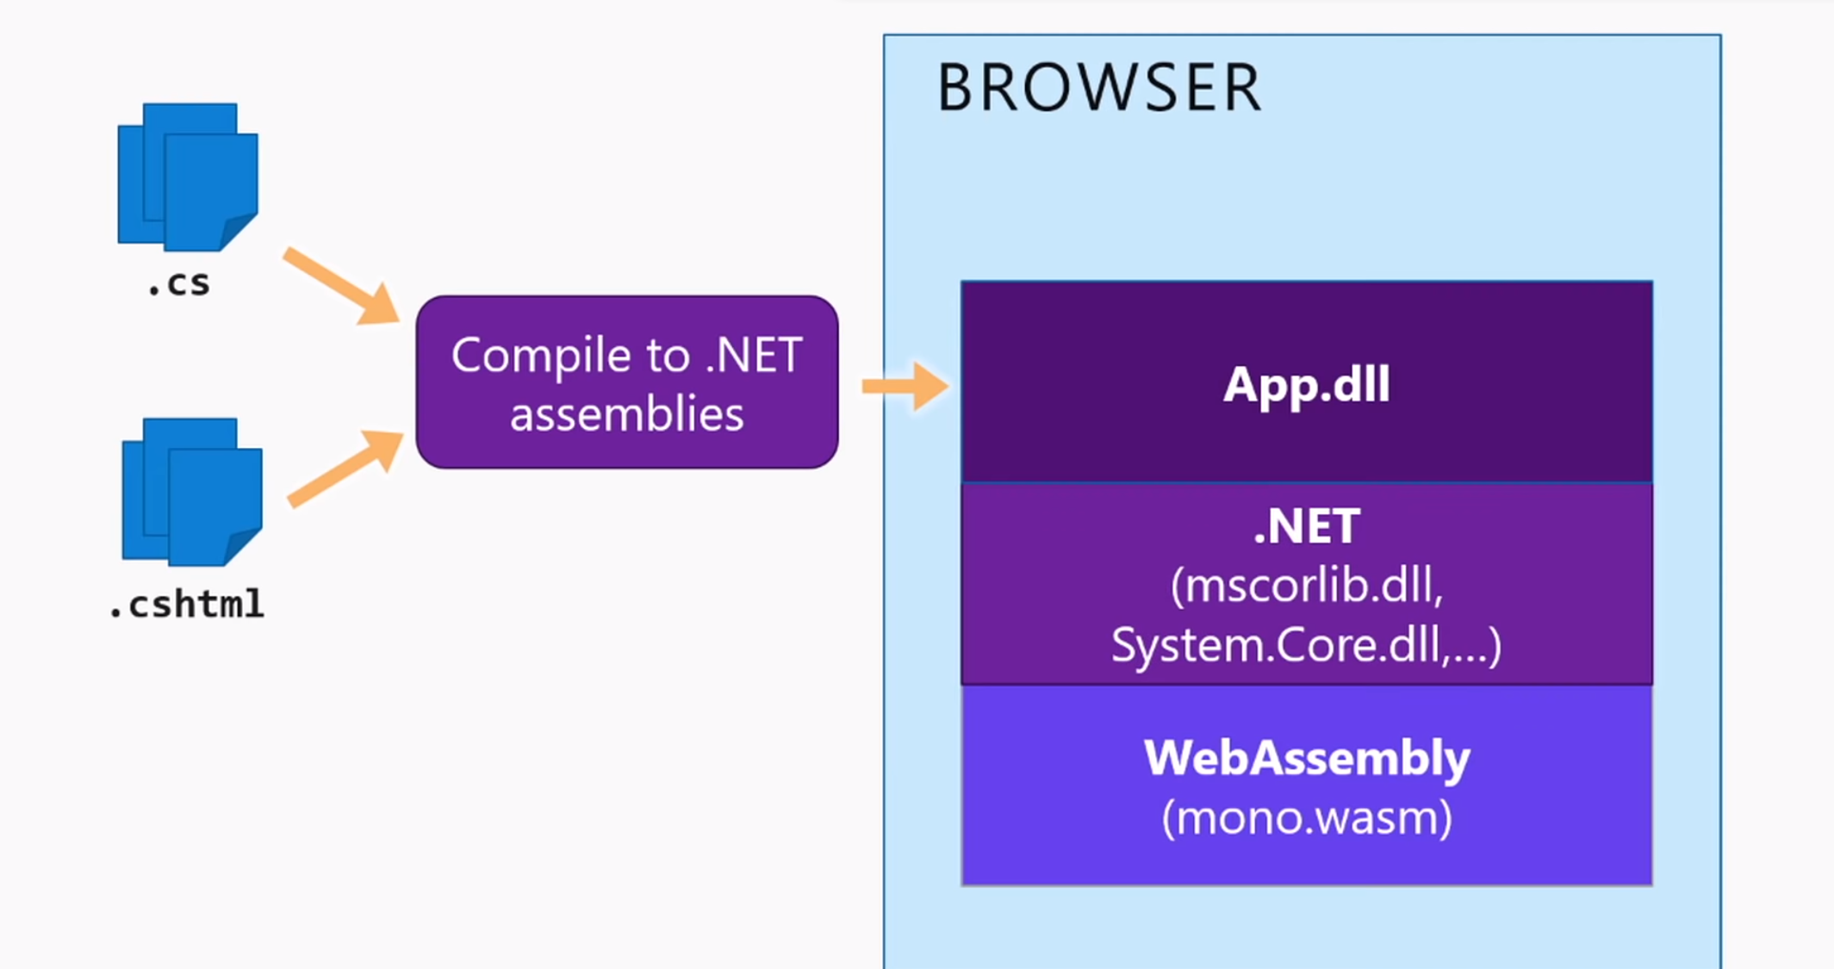

Slide 19
Blazor 2
DataBinding – two-way
Dynamic Contect – graditi HTML
Kod izvan View-a?
JavaScript interop
REST API pozivi
Publishing (self hosted, ASP.NET Core hosted, Server-side Blazor)
App size trimming
Podrška za IntelliSense i ostale VS alate

Slide 20

DEMO
Komponente, data-binding, routing…

Slide 21
Blazor modeli
Client-side – vidjeli u primjerima
Server-side
- isti kod, isti programski model ali se izvršava na serveru
- SignalR komunikacija
- od klijenta (events, params)
- prema klijentu (DOM refresh)
- app.UseServerSideBlazor() umjesto app.UseBlazor (i obrnuto) !!!
- blazor.server.js umjesto blazor.webassembly.js
ASP.NET Core 3 => Razor components => Blazor server side uključen u MVC proj

Slide 22
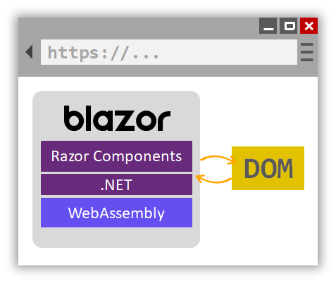
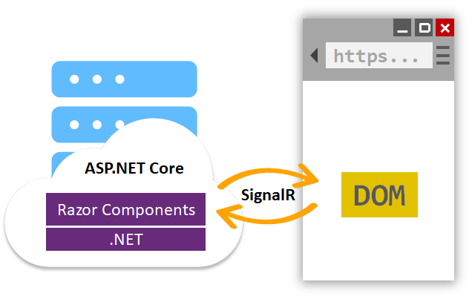
Client vs. Server Blazor

Slide 23
Danas
Još je rano… eksperimentiramo...
… ali eksperimentirali smo i ASP.NET 5… a vidi nas sad ☺
Sa Blazorom možete pisati web app client-side sa .NET-om
Ipak… već sada u svim browserima novim
https://blazor.net/
Pa dakle…

Slide 24
Isprobajte… potrebno vam je…
.NET Core 3.0 SDK Preview 3
Visual Studio 2019 Preview 4 verzija
može side-by-side!
Blazor Language Services ekstenzija
I juhuuuuu… vozi miško!
Dobra početnica: https://learn-blazor.com/

Slide 25
Aaaaa Silverlight dejavu
Silverlight
  .NET izvorni kod
  U nekim browserima
  Na nekim platformama
  Potreban plugin
Blazor
  .NET izvorni kod
  U svim „modernim” browserima
  Na svim platformama
  Plugin nepotreban

Slide 26

Osobni plan!!! ☺

Slide 27

NetWork 9
Hvala na pažnji!

Slide 28


